Slide 1
Podrška ravnatelja u profesionalnom razvoju učitelja za rad na suzbijanju vršnjačkoga nasilja
3. konferencija za ravnatelje
Profesionalizacija – budućnost hrvatskog školstva
dr. sc. Marijana Dragoslavić i prof. dr. sc. Vesna Bilić
Mali Lošinj, 4. svibnja 2022.
Notes:
Dobar dan svima!
Prije svega željela bih se zahvaliti organizatorima ove konferencije na ukazanom povjerenju i prilici da s vama podijelim rezultate istraživanja kojega sam provela u suradnji s profesoricom doktoricom znanosti Vesnom Bilić.
Inače sam zaposlena u Osnovnoj školi Maria Marinolića gdje radim kao učiteljica razredne nastave u cjelodnevnom odgojno-obrazovnom radu, a u svom znanstvenom radu bavim se istraživanjem različitih aspekata nasilja u školama te pozitivnih i negativnih odnosa među učenicima, među učiteljima i sl.

Slide 2
Plan izlaganja
3
1
UVOD
Škola kao sigurno i poticajno okružje
2
VRŠNJAČKO NASILJE U ŠKOLAMA
Oblici, prevalencija i posljedice vršnjačkoga nasilja
Profesionalni razvoj te podrška učiteljima u radu na suzbijanju vršnjačkoga nasilja
ISTRAŽIVANJE
Cilj, instrumenti, ispitanici, metodologija, plan istraživanja, rezultati i rasprava.
4
ZAKLJUČAK
Smjernice za suzbijanje vršnjačkog nasilja u školama
Notes:
Moje današnje izlaganje bit će podijeljeno u ove četiri veće tematske cjeline.
Dakle, par riječi o sigurnom i poticajnom školskom okružju, zatim o oblicima, prevalenciji i posljedicama vršnjačkoga nasilja te profesionalnom razvoju i podršci koja je učiteljima potrebna za rad na tim problemima učenika.
U trećem dijelu predstavit ću rezultate našega istraživanja i zaključno nastojat ću vam ponuditi neke smjernice za suzbijanje te negativne pojave u školama.

Slide 3
Uvod
U kreiranju takvog okružja za učenik, učitelji imaju izuzetno važnu ulogu.
Jedan od glavnih suvremenih pravaca u teoriji odgoja i obrazovanja pomak je od
PEDAGOGIJE PONAŠANJA
PEDAGOGIJI ODNOSA ili
RELACIJSKOJ PEDAGOGIJI
Relacijski procesi osnova su čovjekova razvoja u svim područjima.
(Bilić i Bašić, 2016)
Notes:
Jedan od glavnih suvremenih pravaca u teoriji odgoja i obrazovanja pomak je od pedagogije ponašanja prema pedagogiji odnosa ili relacijskoj pedagogiji.
Ove promjene potaknute su brojnim utjecajnim filozofskim i pedagogijskim raspravama, ali i recentnim otkrićima u neuroznanostima kojima je zajednička misao o relacijskim procesima kao osnovi čovjekova razvoja u svim područjima.
Među zaslužnim autorima, koji su aktualizirali tu pretpostavku, posebno se ističu Carol Gilligan te Nel Noddings.
Ove autorice zalažu se za alternativni pristup obrazovanju djece u kojemu će djeca i mladi moći naučiti kako se brinuti za sebe, druge, prirodu i svijet koji je čovjek izgradio.
Brižni odnosi ili susreti temelj su pedagoške aktivnosti pa u tom smislu, kako ističe profesorica Buljubašić-Kuzmanović, relacijska pedagogija nastoji poticati razvoj recipročnih odnosa punih poštovanja između učitelja, djece, obitelji i zajednice.

Slide 4


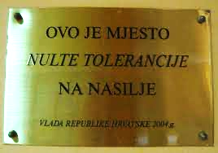

Uvod
Sigurno okružje jedan je od važnih preduvjeta za zdrav razvoj i školski uspjeh djece.
U kreiranju takvog okružja za učenike, učitelji imaju izuzetno važnu ulogu.
UN-ovi globlni ciljevi održivog razvoja do 2030. godine.
Oni moraju razumjeti i znati prepoznati različite oblike nasilja te učinkovito, kompetentno i adekvatno na njega reagirati.
(Mahon, Packman i Liles, 2020; Okumu, Kim, Sanders, Makubuya, Small, i Hong, 2020)
Notes:
Kako bi škole u tome bile uspješne sigurno okružje u literaturi se ističe kao jedan od važnih preduvjeta za zdrav razvoj i školski uspjeh djece, a kako bi se djeca osjećala sigurno i zaštićeno škole ponajprije moraju biti zone bez nasilja.
S tim ciljem, kao jednu od kratkoročnih mjera, Vlada Republike Hrvatske je, sada već možemo reći davne 2004. godine, naložila da se u svakoj odgojno-obrazovnoj ustanovi, sportskim dvoranama, igralištima i drugim mjestima gdje se okupljaju djeca i mladi treba odrediti vidljivo i dostupno mjesto s istaknutom obavijesti kako se radi o mjestu s ”nultom tolerancijom na nasilje”.
Sigurno i nenasilno okružje neophodno za obrazovnih uspjeh djece istaknuto je i u UNovim globanim ciljevima održivog razvoja do 2030. godine.
U kreiranju takvog okružja za učenike, uz vas ravnatelje izuzetno važnu ulogu imamo i mi učitelji.
Drugim riječima, kako bismo omogućili učenicima da odrastaju u protektivnim sredinama te da imaju osnovne preduvjete za zdrav razvoj i postizanje uspjeha, moramo ulagati napore da se oni u školi osjećaju fizički i emocionalno sigurnima.
Kako bi mogli udovoljili navedenim zahtjevima, učitelji moraju razumjeti i znati prepoznati različite oblike nasilja te učinkovito, kompetentno i adekvatno na njega reagirati, a za to im je potrebno obrazovanje, odnosno priprema i kontinuirano usavršavanje.

Slide 5

Vršnjačko nasilje u školama
Određuje se kao oblik agresivnog, namjernog, ponavljajućeg ponašanja koje se zasniva na disbalansu moći, a cilj mu je nanijeti boli ili štetu (fizičku, emocionalnu, socijalnu) nekome od vršnjaka koji se ne mogu sami obraniti ili zaštititi.
(Bilić, 2018; Bjereld, Daneback i Mishna, 2019; Olweus, 1998)
Notes:
U pripremanju učitelja za ovaj dio njihovoga posla važno je početi od jasne definicije nasilja koje se uobičajeno određuje kao oblik agresivnog, namjernog, ponavljajućeg ponašanja zasnovanog na disbalansu moći s ciljem nanošenja boli ili štete vršnjaku koji se ne može sam ili sama obraniti ili zaštititi.

Slide 6
Oblici i načini vršnjačkog nasilja
IZRAVNO
KLASIČNO
NASILJE
ELEKTRONIČKO
NEIZRAVNO
Notes:
U suvremenim kvalifikacijama izdvajaju se dvije osnovne vrste, klasično i elektroničko nasilje, a pri tome se razlikuju oblici koji se iskazuju izravno ili otvoreno, od onih koji su neizravni ili prikriveni.
Učitelji najlakše i najčešće reagiraju na izravne oblike klasičnog nasilja, ponajprije fizičkog.

Slide 7
FIZIČKO NASILJE
se događa kada pojedinac ili skupina izravnim korištenjem sile drugoj osobi nanose neugodu, bol ili tjelesnu ozljedu. Takva ponašanja uključuju, ali nisu ograničena na postupke poput guranja i udaranja žrtve rukama, nogama ili nekim predmetom, ozljeđivanje pribadačama i sličnim predmetima, trzanje, štipanje, šamaranje, pljuvanje na žrtvu, davljenje, gušenje i sl.
Notes:
Učitelji najlakše i najčešće reagiraju na izravne oblike klasičnog nasilja, ponajprije fizičkog.
Koje se događa kada pojedinac ili skupina izravnim korištenjem sile drugoj osobi, vršnjaku, nanose neugodu, bol ili tjelesnu ozljedu.
Takva ponašanja uključuju, ali nisu ograničena na postupke poput guranja i udaranja žrtve rukama, nogama ili nekim predmetom, ozljeđivanje pribadačama i sličnim predmetima, trzanje, štipanje, šamaranje, pljuvanje na žrtvu, davljenje, gušenje i slično.
Mnogi upravo ovaj oblik i percipiraju kao najozbiljniji oblik nasilja među vršnjacima.

Slide 8
VERBALNO NASILJE
je zlonamjerna i više puta ponavljana upotreba izgovorene ili pisane riječi s ciljem pokazivanja moći te nanošenja boli i psihičke ili emocionalne povrede, odnosno ponižavanja i sramoćenja druge osobe na račun njezina fizičkog izgleda, ponašanja, navika i sl.
Notes:
Dok verbalno nasilje, odnosno zlonamjernu upotrebu neprimjerenih riječi koja izazivaju emocionalnu bol, tretiraju kao uobičajeno i prilično benigno ponašanje.

Slide 9
RELACIJSKO NASILJE
je sofisticirano manipuliranje odnosima s ciljem narušavanja bliskih odnosa s vršnjacima (prijateljskih, romantičnih) te nanošenja štete ugledu, socijalnom statusu i dobrobiti žrtve.
Notes:
Od svih oblika klasičnog nasilja, učitelji najmanje uočavaju i slabo poznaju relacijsko nasilje, odnosno sofisticirano manipuliranje odnosima s ciljem narušavanja bliskih odnosa s vršnjacima (prijateljskih, romantičnih) te nanošenja štete ugledu, socijalnom statusu i dobrobiti žrtve. Djelujući prikriveno počinitelji ogovaranjem, širenjem neistina, izoliranjem iz skupine i sl., nastoje potaknuti i druge učenike da promijene svoje osjećaje i ponašanje prema žrtvi.
Takvim se ponašanjima žrtvama uskraćuje prilika da u vršnjačkim odnosima zadovolje svoju potrebu za pripadanjem, bliskošću i prijateljstvom te dožive iskustva koja su se pokazala ključnima za razvoj i dobrobit djece.

Slide 10
ELEKTRONIČKO NASILJE
je više puta ponavljana zlonamjerna i neprijateljska upotreba elektroničkih uređaja (računala, pametnih telefona) od pojedinca ili skupine s ciljem nanošenja boli, povrede ili štete osobi koja smatra ili se zaista ne može sama obraniti.
Notes:
Budući da učenici sve više koriste digitalne uređaja za komunikaciju s vršnjacima, sve češće ih namjerno i ponavljano zloupotrebljavaju i za nanošenje boli svojim vršnjacima, a taj novi oblik nasilja naziva se elektroničkim.
Tako se nasilje iz školskih prostora sve više seli u virtualna prostranstva te smo suočeni sa sasvim novim izazovima i brojnim novim oblicima.
U ovu skupinu nasilnih, nefizičkih i najčešće prikrivenih ponašanja svrstava se slanje malicioznih poruka, objavljivanje neistinitih podataka o žrtvi ili njenoj obitelji na internetu ili društvenim mrežama, krađa digitalnog identiteta, isključivanje iz vršnjačkih skupina, videosnimanje nasilja, sekstiranje i sl.
Iako se radi o širokom spektru neprimjerenih i nasilnih ponašanja, Olenik Shemesh i suradnici u istraživanju provedenom 2019. godine utvrdili su da učitelji to ne smatraju školskim problemom jer se ne događa u prostorima škole.
Nažalost, mnogi učitelji ovaj oblik vršnjačkoga nasilja, u odnosu na klasične oblike, smatraju manje ozbiljnim, a neki čak smatraju da je to oblik zabave među djecom bez velikih posljedica.
Međutim, istraživanje prethodno spomenutih autora pokazalo je kako učitelji zapravo nisu sigurni da mogu prepoznati i utjecati na ovaj oblik nasilja među učenicima.

Slide 11
Prevalencija nasilja među učenicima
Husky i sur. (2020) u recentnom istraživanju provedenom među učenicima osnovnih škola u EU (N = 5 183) utvrdili su:
- elektroničko nasilje doživljelo 5,1 % učenika (N = 21 688) (Chudal i sur., 2021)
- 7 % ih doživljava elektroničko nasilje barem jedan puta tjedno (Okumu i sur., 2020)
14,3 % počinitelja nasilja,
18,2 % žrtve,
19 % počinitelji–žrtve.
Sušac i sur. (2016) na reprezentativnom uzorku ispitanika u RH (N = 3 470) utvrdili su da je:
6,3 % počinitelja nasilja,
14,8 % žrtve,
14,8 % počinitelji–žrtve.
Notes:
Recentna, ali i mnoga ranije provedena, istraživanja otkrivaju sudjelovanje velikog broja djece u vršnjačkom nasilju i to ozbiljno zabrinjava sve koji su zainteresirani za dobrobit djece.
Tako su primjerice Čudal i suradnici utvrdili da je prosječno viktimizirano 28,9 % djece, od čega su njih 17,7 % žrtve isključivo klasičnog nasilja, a 5,1% elektroničkog.
U istraživanju provedenom u Sjedinjenim Američkim Državama, Okumu i suradnici, utvrdili su da je 21% učenika izloženo nasilju u školi, a 7% ih doživljava elektroničko nasilje barem jedan puta tjedno.
Rezultati istraživanja provedenih u Republici Hrvatskoj također otkrivaju kako se radi o vrlo raširenoj pojavi i među našim učenicima.

Slide 12
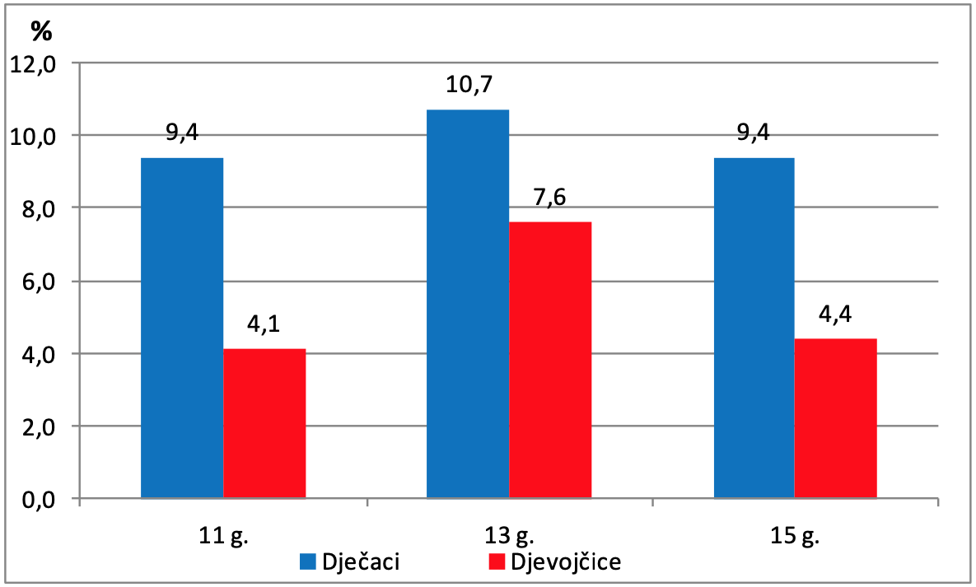
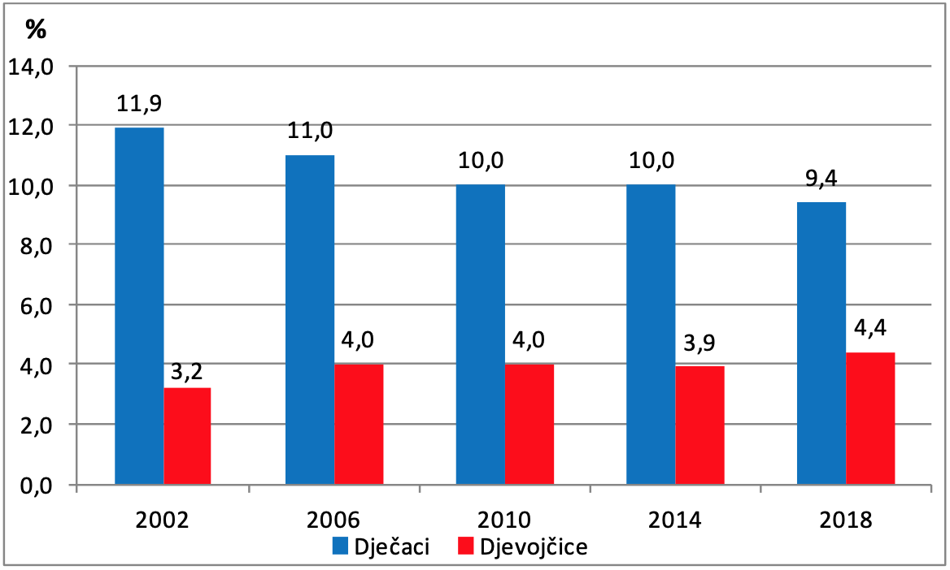
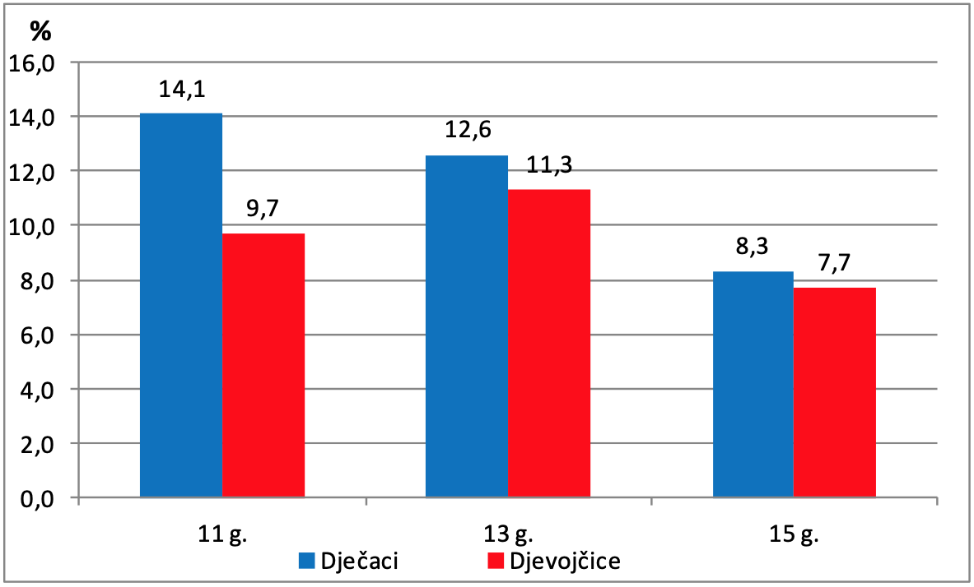
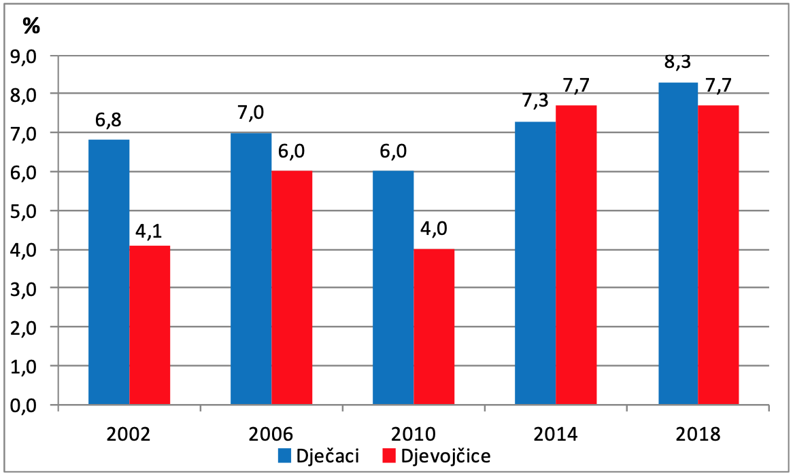
Istraživanje o zdravstvenom ponašanju učenika – HBSC 2017/2018
Počinitelji vršnjačkog nasilja
Trend počinjenja vršnjačkog nasilja
od 2002.- 2018. godine
N = 5169
(HZJZ, 2020)
Žrtve vršnjačkog nasilja
Trend doživljavanja vršnjačkog nasilja
od 2002.- 2018. godine
Notes:
Recentno istraživanje o zdravstvenom ponašanju učenika, koje se u Republici Hrvatskoj svake 4 godine sustavno provodi od školske godine 2001./2002. i obuhvaća učenike u dobi od 11, 13 i 15 godina, pokazuje kako su kao počinitelji u slučajeve vršnjačkog nasilja najviše uključeni trinaestogodišnjaci, a nasilje vršnjaka najviše doživljavaju dječaci u dobi od 11 godina. Među ovim dobnim skupinama nasilju su najmanje izloženi petnaestogodišnjaci, ali unatoč tome, usporedbom rezultata iz ranijih ciklusa provedbe ovoga istraživanja možemo uočiti kako se zapravo radi o porastu broja učenika koji su izloženi različitim nasilnim ponašanjima vršnjaka.

Slide 13

Posljedice nasilja među učenicima
U kreiranju takvog okružja za učenike, učitelji imaju izuzetno važnu ulgu.
problemi mentalnog zdravlja
internalizirani problemi:
      anksioznost
depresivnost
suicidalne ideje
slabiji školski uspjeh
izostajanje s nastave
UN-ovi globlni ciljevi održivog razvoja do 2030 godine.
(Bilić, 2018; Baiden i Tadeo, 2020; Hinduja i Patchin, 2018; Kowalski i Limber, 2013; Mahon, Packman i Liles, 2020; Okumu i sur., 2020)
Notes:
Ovi podaci zabrinjavaju ponajviše zbog toga što rezultati recentnih istraživanja dosljedno ukazuju na povezanost sudjelovanja učenika u vršnjačkom nasilju s problemima mentalnog zdravlja.
Žrtve imaju izražene simptome anksioznosti i depresije tijekom odrastanja, ali i kasnije u odrasloj dobi.
Istraživači upozoravaju na povezanost vršnjačkog nasilja i suicidalnih ideja, a oni koji su doživjeli viktimizaciju imali su do dva puta veće šanse za samoubojstvo.
Vršnjačko je nasilje i prepreka postizanju boljeg školskog uspjeha, osobito za žrtve koje zbog toga češće izostaju s nastave.

Slide 14


Profesionalni razvoj te podrška učiteljima
41,7% nije upoznato sa zakonskom obvezom prijavljivanja nasilja (Mahon, Packman i Liles, 2020)
samo 22% smatra da su dobro pripremljeni za rad na problemima elektroničkog nasilja (DeSmet i sur., 2015)
slabije prepoznaju neizravne oblike nasilja
93% učitelja je iskazalo interes za dodatnu edukacijom u ovoj domeni (Kennedy, Russom i Kevorkian, 2012)
Notes:
Iako učitelji imaju važnu ulogu u suzbijanju nasilja, čini se da oni nisu u potpunosti pripremljeni za taj zadatak.
Na to upozoravaju i sami budući učitelji koji iako svjesni štetnosti nasilja ne razlikuju ga od nenamjernih postupaka ili neprihvatljivog ponašanja, a čak njih 41,7% nije upoznato sa zakonskom obavezom prijavljivanja nasilja.
Kada je riječ o elektroničkom nasilju DeSmet i suradnici utvrdili su kako se samo 22% učitelja smatra dobro pripremljenima za rad na tim problemima učenika, dok se veliki broj smatra nemoćnima u takvim situacijama.
Međutim, u istraživanju Kennedija i suradnika čak je 93% učitelja iskazalo interes za dodatnom edukacijom u ovoj domeni njihova rada.
Na žalost, u inicijalnom obrazovanju učitelja u Republici Hrvatskoj, priprema za suočavanje s problemima vršnjačkoga nasilja nije dovoljno zastupljena.
Neke se teme spominju u sklopu temeljnih pedagoških kolegija ili se organiziraju izborni kolegiji koje ne slušaju svi studenti.
Dakle, ovo je područje prilično zanemareno iako se u recentnoj pedagoškoj literaturi ističe kako to mora biti prioritet i važna sastavnica primarne obuke učitelja, a ukazuje se i na potrebu kontinuiranog stručnog usavršavanja.
Na žalost zbog ograničenih financijskih sredstava često je onemogućeno i kontinuirano usavršavanja učitelja. Zbog svega navedenog neophodno je osnažiti učitelje, a oni sami se žale na nedostatak podrške drugih kako bi se aktivno mogli suprotstaviti vršnjačkom nasilju

Slide 15
Učitelju je ravnatelj potreban jer pruža pomoć i razumijevanje u nekoj složenoj situaciji (Resman, 2001).
Zaposlenici koji vjeruju da je upravi stalo do njih kao osoba, a ne samo kao radnika su produktivniji, zadovoljniji, ispunjeniji i motiviraniji (West-Burnham i Harris, 2019).
O stručnom usavršavanju u školi promišljamo kao bitnoj strategiji u razvijanju škole u cjelini, a ne implementaciji pojedinih inovacija (Vujičić, 2007).
Notes:
Upravo zbog prethodno navedenog svakom je učitelju ravnatelj potreban jer pruža pomoć i razumijevanju u nekoj složenoj situaciji kao što su to slučajevi nasilja među vršnjacima.
Budući da su zaposlenici, a u ovome slučaju učitelji, koji vjeruju da je upravi, odnosno ravnatelju stalo do njih kao osoba, a ne samo kao radnika produktivniji, zadovoljniji, ispunjeniji i naposljetku motiviraniji za rad o stručnom usavršavanju potrebno je promišljati kao o bitnoj strategiji u razvijanju škole u cjelini, a ne implementaciji pojedinih inovacija.

Slide 16
Istraživanje
Cilj
Zadaci
Ispitati stavove te zadovoljstvo učitelja njihovim obrazovanjem i stručnim usavršavanjem te suradnjom s kolegama, institucijama i roditeljima u radu na problemima vršnjačkoga nasilja u školi.
Utvrditi razlike među učiteljima u njihovom zadovoljstvu obrazovanjem i stručnim usavršavanjem za rad na problemima vršnjačkoga nasilja u školi.
Utvrditi razlike među učiteljima u zadovoljstvu suradnjom, razumijevanjem te pomoći kolega, različitih institucija te roditelja u slučajevima vršnjačkoga nasilja.
Notes:
Budući da o ovoj problematici nema dovoljno radova cilj nam je bio ispitati stavove te zadovoljstvo učitelja obrazovanjem, stručnim usavršavanjem te suradnjom s kolegama, institucijama i roditeljima u radu na problemima vršnjačkoga nasilja.
Istraživanje je imalo dva zadatka:
prvi je bio utvrditi razlike među učiteljima ovisno o spolu, dobi, školi u kojoj rade te radnom mjestu u zadovoljstvu obrazovanjem i stručnim usavršavanjem, dok je
drugi zadatak bio utvrditi razlike među učiteljima također ovisno o spolu, dobi, mjestu gdje se nalazi škola te njihovom radnom mjestu u školi u zadovoljstvu suradnjom, razumijevanjem te pomoći kolega, različitih institucija te roditelja u slučajevima vršnjačkoga nasilja.

Slide 17

Sudionici istraživanja
N = 639 ispitanika
Prosječna dob 43 godine.
Prosječno imaju 17 godina staža.
Notes:
U istraživanju je ukupno sudjelovalo 639 učitelja iz različitih makroregija Republike Hrvatske, koji prosječno imaju 43 godine života i u školi prosječno rade oko 17 godina.

Slide 18
Sudionici istraživanja
Notes:
Spolna struktura ispitanika nije uravnotežena. No, to je u skladu s podacima Državnog zavoda za statistiku prema kojima je tijekom školske godine 2019./2020. u osnovnim školama ukupno bilo zaposleno 29 422 učitelja, od čega je 24 673 žena.
Kao što možete vidjeti 53% učitelja zaposleno je u predmetnoj nastavi, a 47% u razrednoj.
Gotovo 56% učitelja radi u školi koja se nalazi u gradu, nešto manje od 25% zaposleno je u seoskoj školi, a 124 ispitanika, odnosno njih gotovo petina, nisu odabrali niti jedan od dva ponuđena odgovora na ovo pitanje.

Slide 19
Postupak
Istraživanje je provedeno tijekom 2020. godine u slučajno odabranim školama.
Dobiveni pristanak ravnatelja škola i ispitanika.
Poštovane su i sve odredbe Etičkog kodeksa o istraživanju s ljudima.
Istraživanje je provedeno u dva dijela, olovka – papir i online.
N = 328
N = 311
Naknadnim testiranjem nisu utvrđene razlike među ovim skupinama pa je sukladno tome zaključeno da se mogu razmatrati kao jedan uzorak.

Slide 20
Instrumenti
Upitnik sociodemografskih varijabla
  sadržava pitanja o spolu, dobi, radnom stažu, radnom mjestu na kojemu je učitelj zaposlen (razredna ili predmetna nastava) te lokaciji na kojoj se škola nalazi (selo ili grad).
Skala edukacije i profesionalnog razvoja učitelja
  konstruirana za potrebe ovoga istraživanja, sastoji se od 6 čestica
  Primjer: U kojoj ste mjeri zadovoljni teorijskim znanjima o vršnjačkome nasilju (oblicima, posljedicama, čimbenicima rizika) koje ste usvojili tijekom studija?
  niži rezultat upućuje na više zadovoljstvo (1= izrazito zadovoljan do 4 = izrazito nezadovoljan)
  Cronbach α iznosi 0,835
Skala suradnje s kolegama, institucijama te roditeljima
  konstruirana za potrebe ovoga istraživanja, sastoji se od10 čestica
  Primjer: U kojoj ste mjeri zadovoljni radom, aktivnostima i konkretnom pomoći stručnih suradnika vaše škole u slučajevima vršnjačkoga nasilja?
  niži rezultat upuće na više zadovoljstvo (1= izrazito zadovoljan do 4 = izrazito nezadovoljan)
  Cronbach α iznosi 0,900
Notes:
Za prikupljanje podataka korišten je upitnik sociodemografskih varijabla, zatim
skala edukacije i profesionalnog razvoja učitelja te skala suradnje s kolegama, institucijama te roditeljima. Obje skale konstruirane su za potrebe ovoga istraživanja.
Svoje su zadovoljstvo opisanim domenama njihova rada u obje skale ispitanici procjenjivali na skali od četiri stupnja, pri čemu niži rezultat upućuje na više zadovoljstvo.
Pouzdanost mjernih ljestvica testirana je izračunom Cronbach Alpha koeficijenata te se na temelju dobivenih vrijednosti može zaključiti da one posjeduju izvrsnu razinu pouzdanosti, odnosno potvrđuju se kao valjani instrumenti za mjerenje zadovoljstva učitelja ovim područjima njihova rada.

Slide 21
Rezultati i rasprava
Učitelji su u njihovom radu na problemima vršnjačkoga nasilja umjereno zadovoljniji
  pripremom stečenom tijekom studija i na različitim edukacijama unutar i izvan škole (M = 2,42; SD = 0,59)
    te suradnjom s kolegama, institucijama i roditeljima (M = 2,28; SD = 0,57).
Zadovoljstvo učitelja edukacijom i suradnjom s kolegama, institucijama te roditeljima u radu na slučajevima vršnjačkoga nasilja
Notes:
Rezultati istraživanja pokazuju da je nešto više od trećine ispitanika umjereno zadovoljno, dok je gotovo polovina uglavnom ili izrazito nezadovoljna, a samo 15% ih je izrazito zadovoljno pripremom za rad na slučajevima vršnjačkoga nasilja stečenom tijekom studija ili na različitim stručnim usavršavanjima unutar ili izvan škole.
Kada je riječ o zadovoljstvu suradnjom s kolegama, institucijama te roditeljima možemo reći da su učitelji tim područjem njihova rada zadovoljni. Naime, nešto više od 60% učitelja izuzetno je ili umjereno zadovoljno, dok ih je 38% uglavnom ili izrazito nezadovoljnih.

Slide 22
Zadovoljstvo učitelja usvojenim teorijskim znanjima za rad na problemima vršnjačkoga nasilja
Zadovoljstvo učitelja usvojenim praktičnim znanjima za rad na problemima vršnjačkoga nasilja
Notes:
Detaljnija analiza pokazuje da su učitelji zadovoljniji stručnim usavršavanjima organiziranima u školi ili na različitim seminarima izvan škole, nego teorijskim i praktičnim znanjima stečenim tijekom studija.
Ovakvi rezultati zapravo ne iznenađuju jer se tijekom studija učitelji tek upoznaju s ovom temom i često nemaju priliku u stvarnom školskom okružju promatrati ponašanja učenika, posebno ona neprihvatljiva.
Dakle, edukaciji učitelja u ovome području treba posvetiti više pozornosti, a to je utvrđeno i u drugim istraživanjima koja sam već spomenula.

Slide 23
Zadovoljstvo učitelja suradnjom, podrškom i pomoći kolega, različitih institucija te roditelja u radu na problemima vršnjačkoga nasilja
Notes:
Kada je riječ o zadovoljstvu učitelja suradnjom u školi, dobiveni rezultati pokazuju kako su učitelji ponajviše zadovoljni podrškom, razumijevanjem i pomoći ravnatelja, zatim stručnih suradnika, a najmanje kolega.
To je zapravo i očekivano jer su ravnatelji, a potom i stručni suradnici i zaduženi za poduzimanje mjera i prijave vršnjačkoga nasilja.
Nezadovoljstvo učitelja različitim institucijama opaženo je i u praksi, što rezultati ovoga istraživanja potvrđuju, a pokazuju da su oni suradnjom s Ministarstvom, Agencijom za odgoj i obrazovanje, Centrima za socijalnu skrb, liječnicima, lokalnom zajednicom te roditeljima uglavnom ili izrazito nezadovoljni.
Ovaj rezultat je zabrinjavajući jer su neke od navedenih institucija zadužene za rad, organiziranje edukacija učitelja, pružanje podrške, a druge su profesionalne institucije zadužene za brigu i dobrobit djece, a uključene su u rješavanje problema vršnjačkog nasilja. Učitelji u praksi često ističu da od njih ne dobivaju pomoć, ali im moraju podnositi izvješće što ih dodatno opterećuje.

Slide 24
Razlike po spolu, mjestu gdje se nalazi škola te radnome mjestu u zadovoljstvu učitelja edukacijom i profesionalnim razvojem
Zadovoljstvo edukacijom… | N | M | SD
…na studiju muški ženski t (636) = -,183, p = .855 | 67 571 | 2,627 2,645 | 0,714 0,748
…izvan škole muški ženski t (636) = ,303, p = .762 | 67 571 | 2,388 2,359 | 0,695 0,723
…u školi muški ženski t (634) = -,790, p = .430 | 67 569 | 2,187 2,263 | 0,689 0,752
…na studiju grad selo t (515) = -,805, p = .421 | 358 159 | 2,59 2,65 | 0,759 0,719
…izvan škole grad selo t (515) = -,267, p = .790 | 358 159 | 2,35 2,37 | 0,737 0,693
…u školi grad selo t (513) = -,758, p = .449 | 357 158 | 2,23 2,28 | 0,744 0,734
…na studiju RN* PN* t (631) = -2,480, p = .013 | 299 334 | 2,57 2,71 | 0,705 0,768
…izvan škole RN PN t (636) = ,303, p = .762 | 299 334 | 2,33 2,41 | 0,714 0,720
…u školi RN PN t (629) = -,428, p = .669 | 298 333 | 2,24 2,27 | 0,751 0,742
Usporedba zadovoljstva edukacijom i profesionalnim razvojem za rad u slučajevima vršnjačkoga nasilja ovisno o dobi učitelja
 | df | MS | F | p
Ukupno Tijekom studija Izvan škole U školi | 2, 628 2, 628 2, 628 2, 626 | 1,354 6,501 1,771 .851 | 3,930 12,164 3,425 1.522 | .020 .000 .033 .219
Razlika u zadovoljstvu edukacijom i profesionalnim usavršavanjem za rad u slučajevima vršnjačkoga nasilja ovisno o dobi učitelja
Notes:
Kako bismo provjerili razlikuju li se učitelji u zadovoljstvu pripremom tijekom studija i na različitim edukacijama organiziranima unutar i izvan škole ovisno o spolu, mjestu gdje se nalazi škola te radnome mjestu proveden je T-test, dok je za utvrđivanje razlika ovisno o dobi učitelja provedena jednosmjerna analiza varijance (ANOVA).
Prema prikazanim rezultatima vidimo da je statistički značajna razlika utvrđena među učiteljima ovisno o njihovom radnom mjestu, odnosno tome rade li u predmetnoj ili razrednoj nastavi i to samo za zadovoljstvo edukacijom stečenom tijekom studija.
Učitelji predmetne nastave pri tome su manje zadovoljniji njihovom edukacijom tijekom studija za rad u slučajevima vršnjačkoga nasilja, nego učitelji razredne nastave.
Naime, za razliku od učitelja koji rade u razrednoj nastavi, njihove kolege iz predmetne nastave tijekom studija imaju samo 60 ECTS bodova posvećenih pedagoško-psihološkom obrazovanju, mao izbornih kolegija, pa je očekivano da se osjećaju nedovoljno pripremljenima za rješavanje različitih odgojnih izazova pa tako i problema vršnjačkoga nasilja.
Vezano za razlike među učiteljima ovisno o njihovoj dobi, statistički značajne razlike utvrđene su u ukupnom zadovoljstvu edukacijom, zatim zadovoljstvu primarnom edukacijom te stručnim usavršavanjima izvan škole.
Pri tome su učitelji srednje životne dobi najmanje zadovoljni ukupno, ali i obrazovanjem tijekom studija moguće zbog toga što su oni u dobi kada objektivnije procjenjuju svoja znanja, žele napredovati i traže učinkovita rješenja jer im je stalo da u poslu budu uspješni.
Kada je riječ o zadovoljstvu edukacijama izvan škole specifične razlike utvrđene su između učitelja starije životne dobi te ostale dvije skupine što je zapravo i očekivano jer oni imaju i najviše iskustva u radu s djecom te su tijekom godina sudjelovali u većem broju različitih stručnih usavršavanja pa je to moglo utjecati na njihovo veće zadovoljstvo tim područjem profesionalnog razvoja.

Slide 25
Razlika u zadovoljstvu suradnjom s kolegama, institucijama te roditeljima u slučajevima vršnjačkoga nasilja ovisno o spolu, radnom mjestu i mjestu gdje se nalazi škola
Razlike u zadovoljstvu suradnjom s kolegama, institucijama te roditeljima u slučajevima vršnjačkoga nasilja ovisno o dobi učitelja
Usporedba zadovoljstva suradnjom s kolegama, institucijama te roditeljima ovisno o dobi
Dob | df | MS | F | p
ukupno | 2,626 | 2,986 | 9,326 | .000
kolege | 2,626 | 2,703 | 6,728 | .001
institucije | 2,626 | 2,731 | 6,488 | .002
roditelji | 1,624 | .481 | .905 | .405
Notes:
Vezano za razlike među učiteljima u zadovoljstvu suradnjom s kolegama, institucijama te roditeljima ovisno o njihovom spolu, radnom mjestu te mjestu gdje se nalazi škola statistički značajne razlike nisu utvrđene, ali jesu ovisno o dobi učitelja i to u ukupnom zadovoljstvu suradnjom, zatim zadovoljstvu suradnjom s kolegama te zadovoljstvu suradnjom s institucijama.
Specifične razlike pri tome su utvrđene između mlađih učitelja te onih srednje i starije životne dobi. Naime, mlađi učitelji zbog nedovoljnog iskustva u radi češće traže pomoć starijih kolega koji tada preuzimaju ulogu mentora i nastoje svoja znanja prenijeti mlađim generacijama. Također, mlađi se učitelji više međusobno povezuju i skloni su probleme institucije identificirati kao njihove osobne pa postoji mogućnost da oni kroz zajedničko rješavanje tih problema ostvaruju bolju međusobnu povezanost, a samim time i veće zadovoljstvo suradnjom.

Slide 26
Notes:
Na ovome grafičkom prikazu vidimo kako učitelji procjenjuju njihova usvojena znanja o različitim oblicima nasilja među učenicima.
Iz priloženog možemo reći kako su ovi podaci u skladu s rezultatima prethodno spomenutih istraživanja prema kojima su učitelji znaju kako je vršnjačko nasilja ozbiljan problem zbog kojega učenici koji su tome izloženi imaju različite kratkoročno ili dugoročne negativne posljedice te ih najveći broj smatra kako uglavnom ili u potpunosti imaju usvojena znanja o prevenciji nasilja. Istovremeno najveći broj njih procjenjuje imaju relativno malo znanja o uključivanju roditelja u takve aktivnosti i o protokolima o postupanju u slučajevima vršnjačkoga nasilja, što je zasigurno potvrda ranije istaknute potrebe za dodatnim usavršavanjem učitelja u toj domeni njihova rada.

Slide 27
Notes:
Osim usvojenih znanja u ovome istraživanju zamolili smo učitelje da procjene i njihove usvojene vještine prepoznavanja i suzbijanja ove negativne pojave među učenicima.
Pa tako možete vidjeti da najveći broj učitelja smatra kako uglavnom ili u potpunosti imaju usvojene vještine prepoznavanja problema vršnjačkoga nasilja te vještine rješavanja konflikata, ali nemaju dovoljno usvojene vještine organiziranja i osmišljavanja različitih radionica, vođenja razgovora i savjetovanja učenika koji se susreći s tim problemom.

Slide 28
Notes:
Naposljetku, ne manje važno je koliko se učitelji smatraju učinkovitima u rješavanju problema nasilja među učenicima.
Iz prikazanih rezultata možemo vidjeti kako se ukupno gledano najveći broj učitelja smatra umjereno ili značajno učinkovitima, ali isto tako vidimo da su ovi rezultati u skladu s prethodno spomenutim istraživanjima prema kojima se učitelji smatraju najučinkovitijima u suzbijanju fizičkog i verbalnog nasilja, a najmanje učinkovitima u suzbijanju elektroničkog i relacijskog nasilja.

Slide 29
Smjernice za suzbijanje vršnjačkog nasilja u školama
Inicijalno
Fokusiranje
detektiranje raširenosti pojedinih oblika nasilja.
pažnje na to da većina zna i prema drugima postupa na ispravan način.
Osnažiti
Istinska
učitelje i osvijestiti im važnost njihove uloge.
briga, ljubav i usmjerenost na učenike kao osobe.
Notes:
Što možemo učiniti?
Prije svega potrebno se usmjereni jačanju svih pozitivnih čimbenika kako bi se uklonili ili barem do maksimalne mjere umanjili čimbenici koji pogoduju širenju međuvršnjačkoga nasilja.
U tom nastojanju, a u skladu s Bronfenbrennerovom teorijom ekoloških sustava, bilo bi potrebno prvenstveno mijenjati sustave vrijednosti i općenito životne uvjete na makro i egzorazini sustava.
Međutim, s obzirom na izražene probleme našega društva, kao što su egzistencijalna nesigurnost, gospodarska stagnacija, korupcija, sporo i neučinkovito pravosuđe, iseljavanje te pad nataliteta, takvo je očekivanje pomalo utopijsko.
Ipak vjerujem da su pomaci zasigurno mogući usmjeri li se pažnja na mikrorazine sustava, odnosno obitelj i školu, a ova konferencija tome značajno doprinosi u pozitivnom smjeru.
Konkretno, svaki preventivni program predviđa inicijalno detektiranje raširenosti pojedinih oblika vršnjačkoga nasilja te grupni i individualni rad s djecom.
Međutim, postoji opasnost da tijekom tog procesa, ako nije proveden na prikladan način, djeca sebe dožive kao dio problema, a zapravo bi trebali spoznati kako su upravo oni važan dio rješenja.
Uspješnost u tome može se postići fokusiranjem pažnje na to da većina zna i prema drugima postupa na ispravan način.
Mnogi autori ističu kako je za uspješnost preventivnih programa usmjerenih razvoju kvalitetnih prijateljstava i smanjivanju raširenosti vršnjačkoga nasilja ključna motiviranost, entuzijazam i kontinuirana provedba osmišljenih aktivnosti, za što najveći dio odgovornosti preuzimaju učitelji. Potrebno je stoga kod samih učitelja osvijestiti važnost njihove uloge i poticati ih na izvrsnost u poučavanju jer recentna istraživanja provedena u svijetu i kod nas pokazuju kako su nezadovoljstvo školom i doživljavanje dosade na nastavi među najznačajnijim školskim čimbenicima koji predviđaju počinjenje, ali i doživljavanje nasilja među učenicima.
Od svega navedenog, rekla bih kako je ipak najvažnija istinska briga, ljubav i usmjerenost na učenike kao osobe, odnosno izgradnja pozitivnih odnosa u školi i pozitivne školske klime.

Slide 30
fizičko okružje
izvrsnost u poučavanju
pozitivna očekivanja
podrška učiteljima
školske vrijednosti
briga i poštovanje
odgovornost i jasna pravila
Model razvoja socijalne kompetencije i prevencije vršnjačkog nasilja u školama
UČENICI
(adaptirano prema Orpinas i Horne, 2013)
Notes:
Ovdje je prikazano sedam glavnih područja koji se u literaturi navode kao ključni za razvoj takve klime u školama, a uloga je vas ravnatelja u tome od presudne važnosti.
Budući da vjerujem kako ste svi, bez iznimke, izabrali raditi taj izuzetno zahtjevan i odgovaran posao upravo s ciljem stvaranja takvog okružja za učenike, učitelje, ali i širu zajednicu u cjelini, neka Vam ovaj prikaz posluži kao podsjednik ili putokaz u kojem je smjeru potrebno ići.
A to je put autentičnosti kojeg kako navode profesorice Rijavec i Miljković karakterizira: dobro poznavavanje sebe, zatim objektivnost, etičnost i transparentsnost, odnosno otvorenost i iskrenost.

Slide 31
Rezultati ovoga istraživanja ukazuju na prijeku potrebu za opsežnim i kvalitetnim formalnim obrazovanjem učitelja prije ulaska u razred te kuntinuiranim stručnim usavršavanjem.
Obuka učitelja moćna je sila koja najučinkovitije može doprinijeti smanjivanju vršnjačkoga nasilja.
(Crownover i Jones, 2018; Ihnat i Smith, 2013).
Škole koje ignoriraju problem vršnjačkog nasilja, zapravo taj problem njeguju!
Aviva T. Glasner (2010, str. 538)
Notes:
Dakle, rezultati prikazanog istraživanja ukazuju na prijeku potrebu za opsežnim i kvalitetnim formalnim obrazovanjem učitelja prije ulaska u razred te kontinuiranom stručnim usavršavanjem jer je to moćna sila koja najučinkovitije može doprinjeti smanjivanju raširenosti vršnjačkog nasilja u školama.
Parafrazirajući Avivu Glasner (2010, str. 538) možemo zaključiti da škole koje ignoriraju problem vršnjačkog nasilja, zapravo taj problem njeguju.

Slide 32
Hvala!
dr. sc. Marijana Dragoslavić
marijana.dragoslavic1@skole.hr
Osnovna škola Maria Martinolića, Mali Lošinj
prof. dr. sc. Vesna Bilić
vesna.bilic@ufzg.hr
Učiteljski fakultet Sveučilišta u Zagrebu

